Slide 1
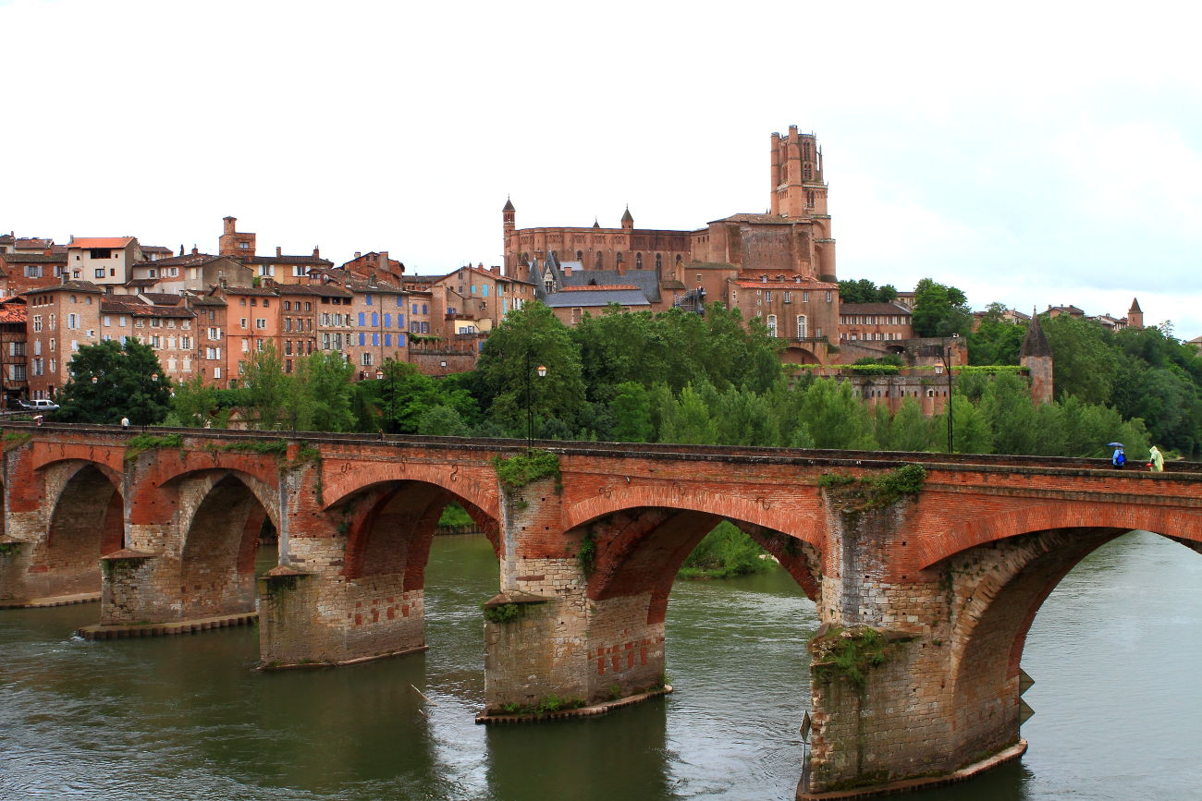
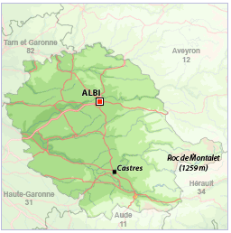
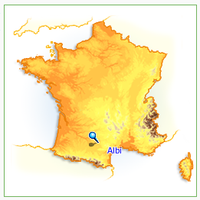

Albi, conocida como la Ciudad Roja, es la capital del departamento de Tarn, en la región de
Midi-Pyrénées.
Lugar de referencia de la ciudad de Albi, la Catedral Sainte-Cécile impone su poder. Su campanario se eleva a 78 metros en atalaya de la ciudad y la región.
La forma de catedral, con Berbie, el antiguo Palacio Episcopal, un grupo sin precedentes de ladrillo monumental.
ALBI
Declarado monumento histórico, el Pont d'Albi, es uno de los puentes más antiguos de Francia que se utilizan para el tráfico. Construido en 1040, se basa en ocho arcos y tiene 150 metros de largo.

Slide 2
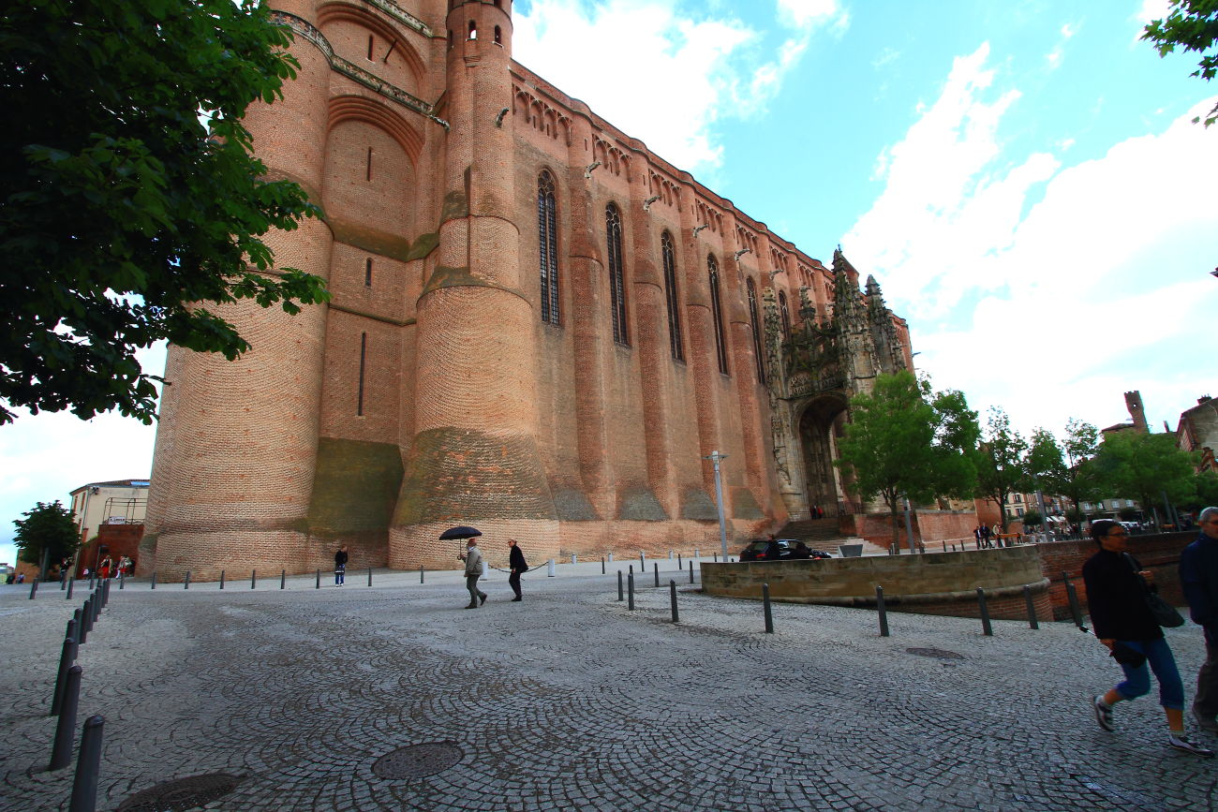
La Catedral Sainte-Cécile d'Albi se encuentra sobre un promontorio rocoso que domina el Tarn y es el edificio de ladrillo más grande del mundo. La primera piedra fue colocada en 1282, y la construcción de la misma duró dos siglos. La ciudad formó el sitio con la extracción de arcilla Tarn, ladrillos para hornear y para la construcción. El extremo del edificio es célebre por la consagración del coro en 1480. Es ahora una de las catedrales más visitados de Francia.

Slide 3
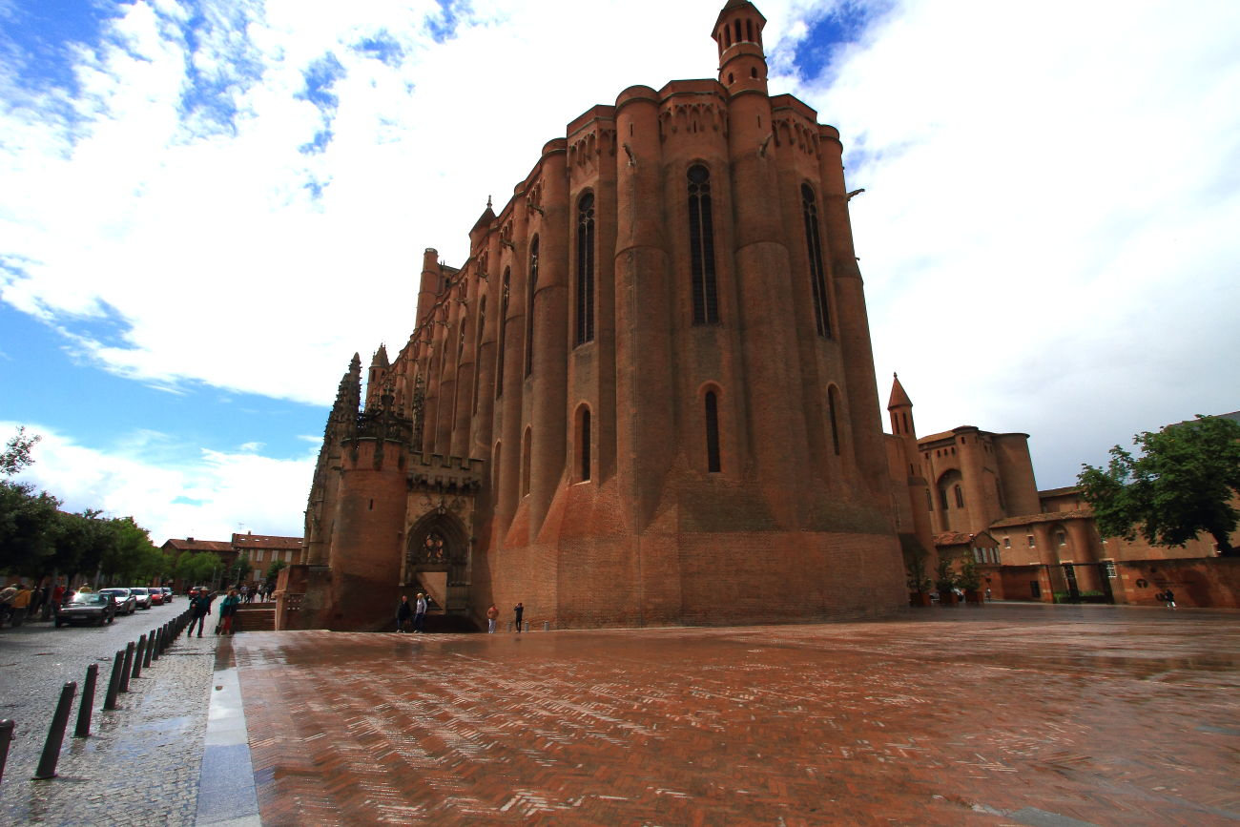
El edificio sorprende por el contraste entre su aspecto austero exterior de una fortaleza militar y la riqueza pictórica y escultórica de su interior.

Slide 4
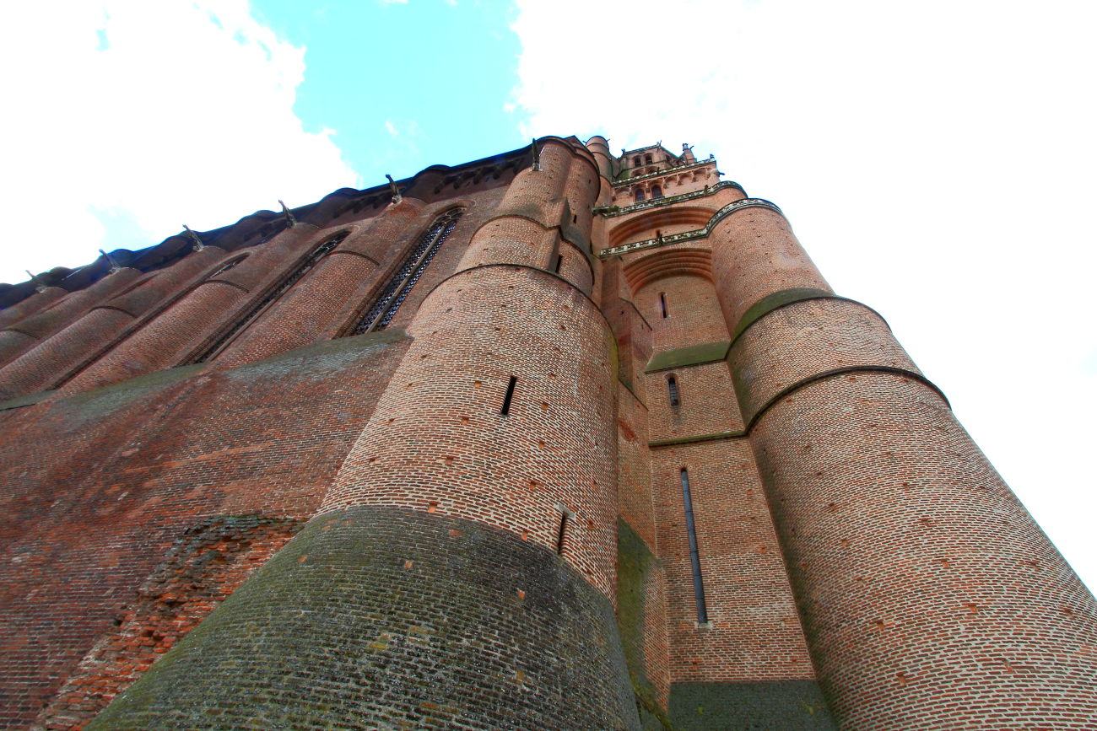
Altura de la torre del campanario: 78,5 m
Longitud total: 113,5 m
Longitud interior:100 m
Anchura total: 35 m
Interior ancho: 30 m
Altura de la pared: 40 m
Altura de las bóvedas: 30 m
Espesor de la pared en la base: 2,5 m

Slide 5
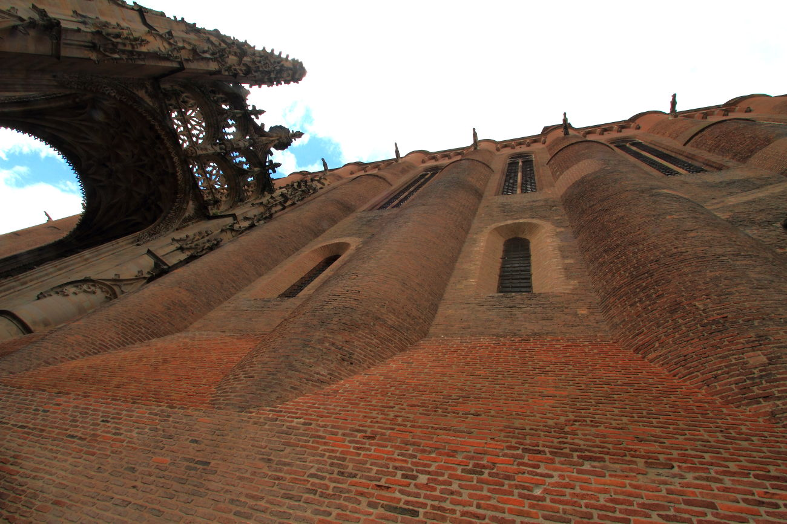

Slide 6
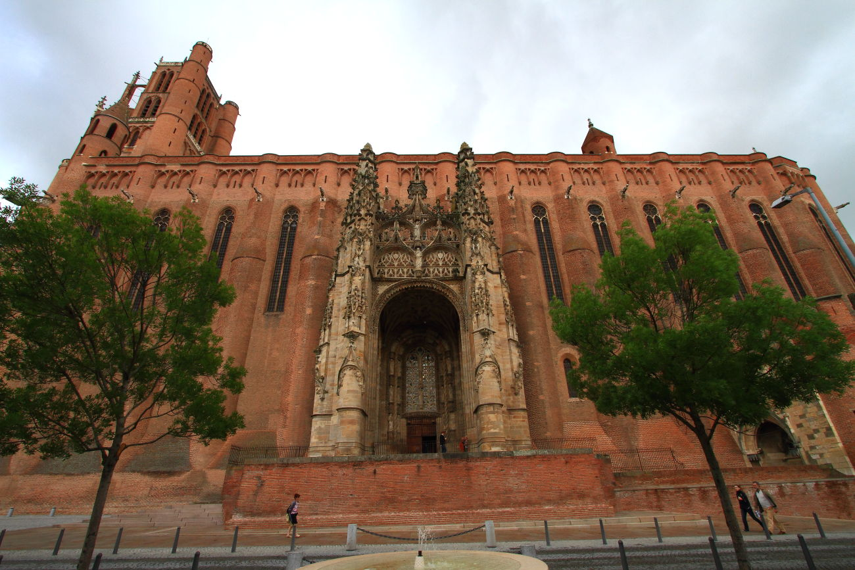
La Catedral de Albi, a diferencia de sus hermanas en el norte, no tiene fachada monumental occidental con fines educativos, sólo tiene una entrada lateral (añadido en el siglo XVI) en forma de copa, único elemento exterior de piedra tallada en todo el conjunto de ladrillos.

Slide 7
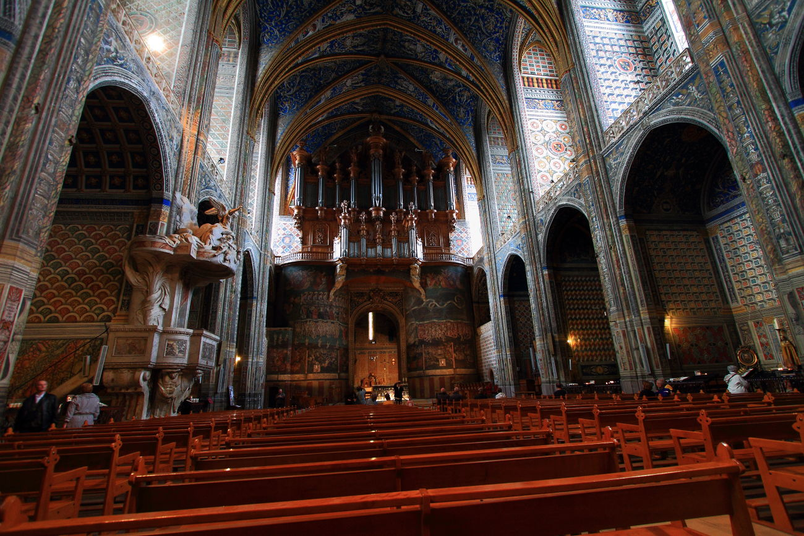
Su estilo único se realza por su interior, un verdadero museo de arte cristiano. Es la única catedral en Europa cuyas paredes y techos están completamente pintados en una superficie que abarca cerca de 18.500 m2.

Slide 8
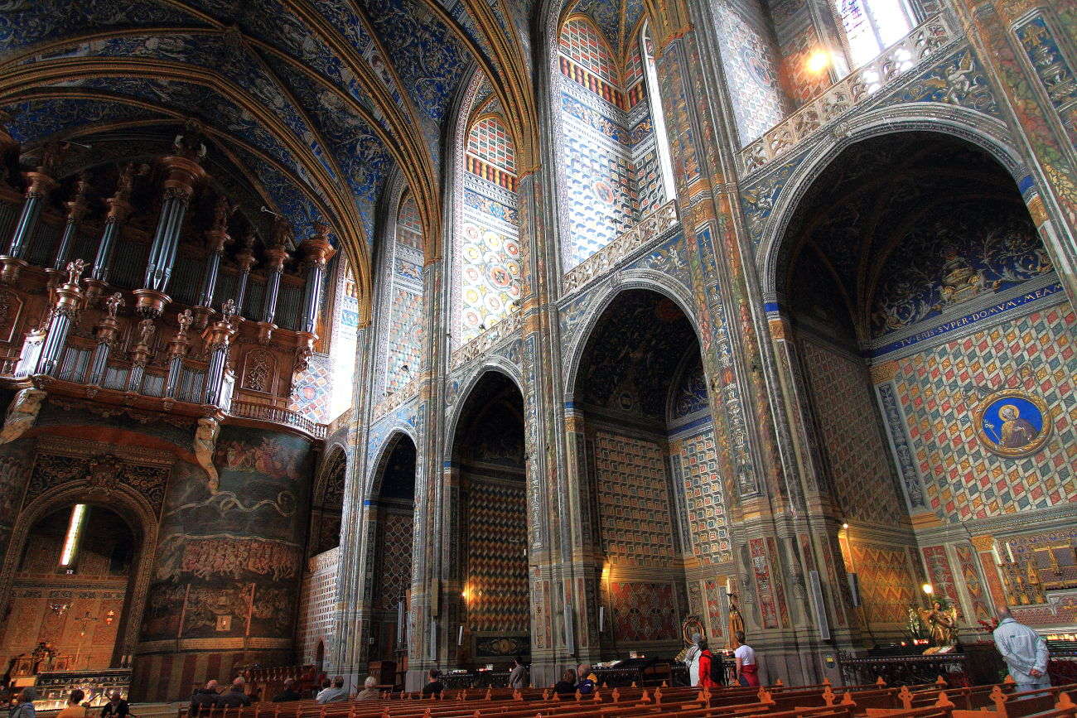

Slide 9
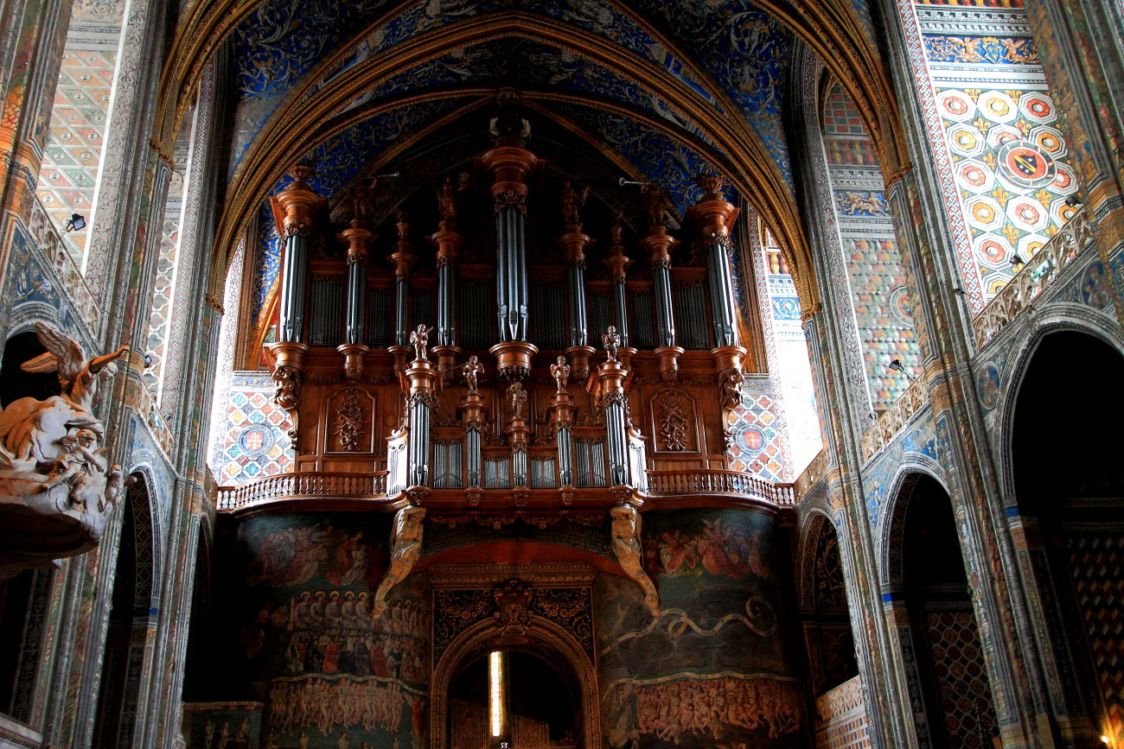
El órgano, compuesto en 1736, contribuye a la decoración del edificio, ya que no sólo es un instrumento, pero también es mucho más, una decoración, debido a su baja profundidad. El número de juegos del órgano es sorprendentemente pequeño en comparación con el tamaño de un buffet, de 40 m de anchura con 15,30 m de altura.
Es el órgano más grande de la estética clásica conservados en Francia.

Slide 10
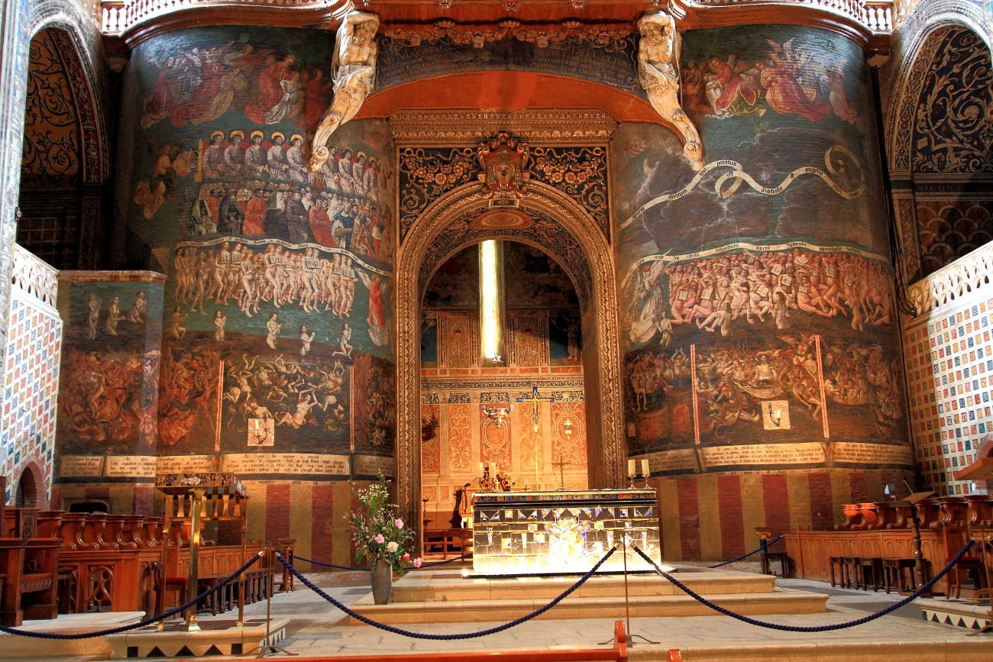
La pintura debajo del órgano representa el Juicio Final. Este conjunto destaca por su superficie, su calidad y el diseño espejo (Creación del Mundo / Juicio). Esta pintura gigantesca del Juicio Final (1474-1484) originalmente cubría alrededor de 200 m2. Pintado al temple, hay tres registros: el Cielo, la Tierra y el Infierno, donde el malvado gesticula en compartimentos dedicados a los siete pecados capitales. Este trabajo fue mutilado en el siglo XVIII a través de la abertura en el centro de la pared, con acceso a una capilla bajo la torre, que servía de coro de la iglesia hasta 1885.

Slide 11
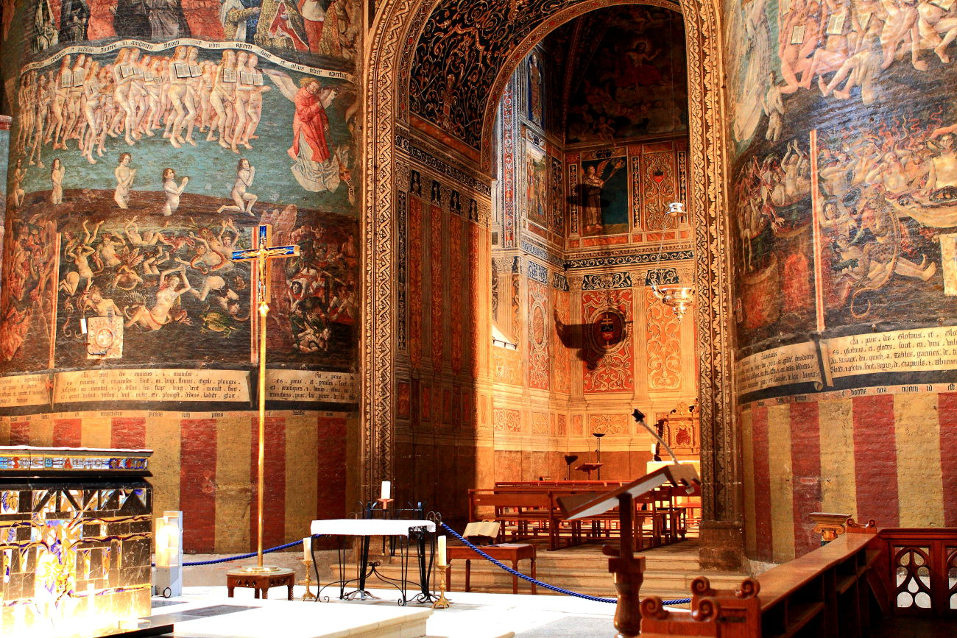
Al entrar en la Catedral los fieles cristianos se encuentran delante de una realidad que no puede escapar: La Muerte. No te puedes perder este fresco impresionante tanto por su tamaño y lo que representa: Juicio final mencionado en el Apocalipsis de San Juan. Tomando la forma de un catecismo ilustrado en la tabla que sigue a las dos grandes columnas de apoyo del órgano, es el destino de los elegidos condenados. La primera, dejando sus tumbas, son recibidos por los ángeles y los invitados, una vez resucitados para unirse a los apóstoles y los santos. Estos últimos tienen un futuro mucho menos glorioso que puede ser leído por la imagen y los comentarios que describen a continuación. ¡El peso de las palabras, el choque de fotos: nada se ha inventado!

Slide 12
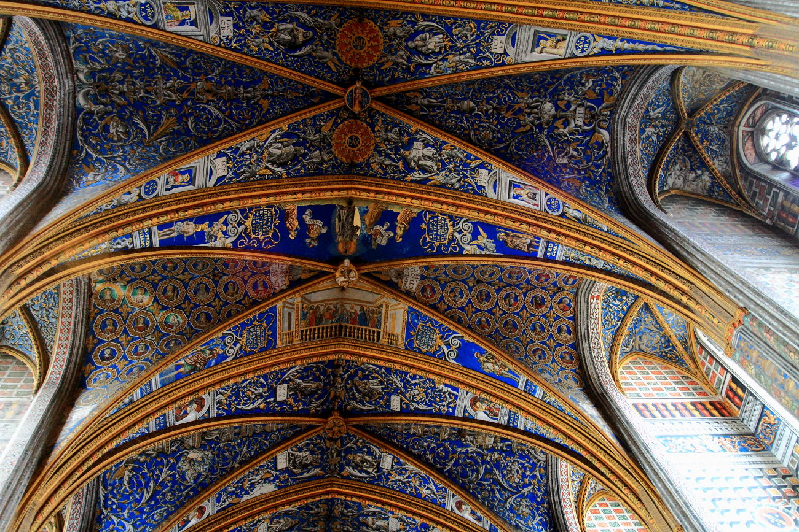
Los frescos de la bóveda (1509-1512), ricos en color y de dimensiones excepcionales (97 m de largo, 28 m de ancho) forman toda la pintura renacentista italiana y es la más grande y antigua Francia. Esta bóveda de azul profundo, el revestimiento sobre el coro se encuentra el famoso "Blue de France" se dice "azul real". Los colores son originales.

Slide 13
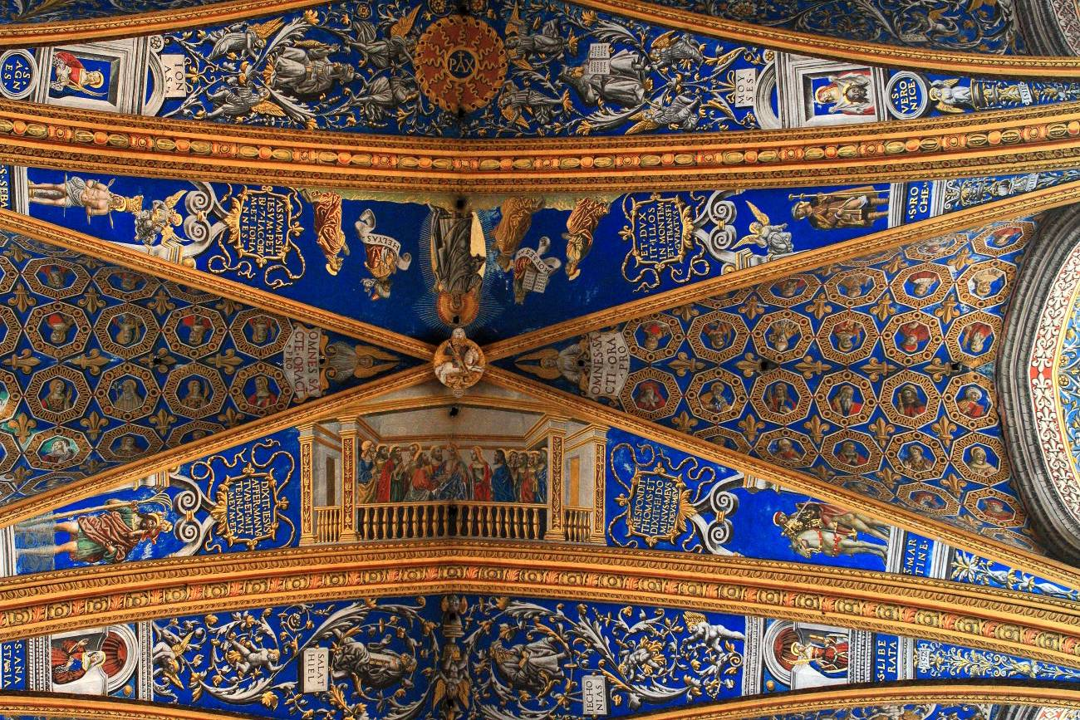
Las bóvedas de la catedral están diseñados como un cielo inmenso y azul, que se desarrolla sobre un fondo de follaje, arabescos, candelabros, parte del contenido de las escenas son pastorales. Desde el tema de Adán y Eva, a la Anunciación, en representación de todas las figuras importantes del Antiguo y Nuevo Testamento, en un orden que culmina con Cristo en Majestad.

Slide 14
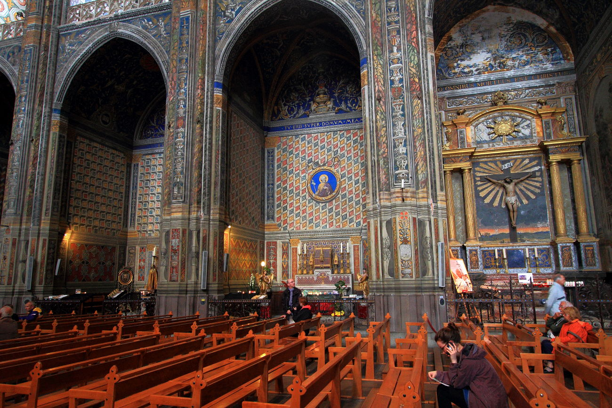

Slide 15
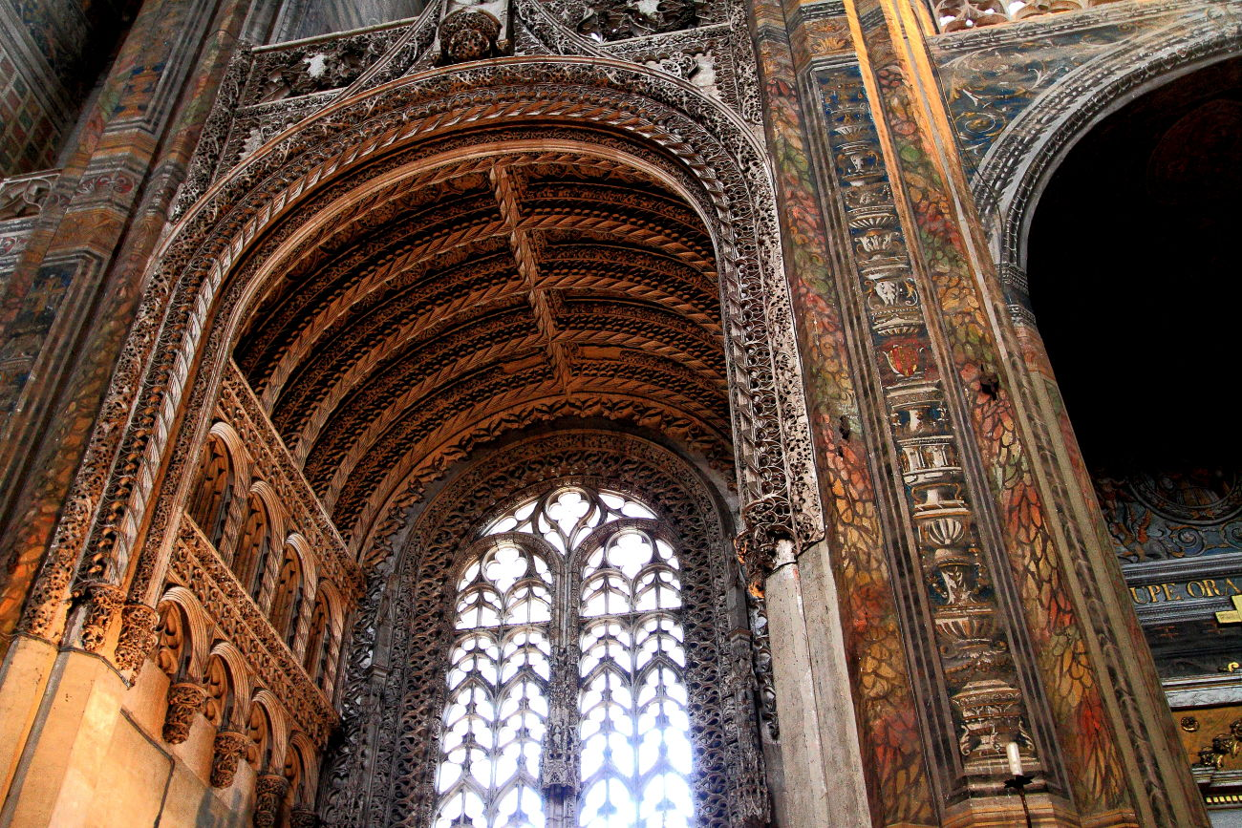

Slide 16
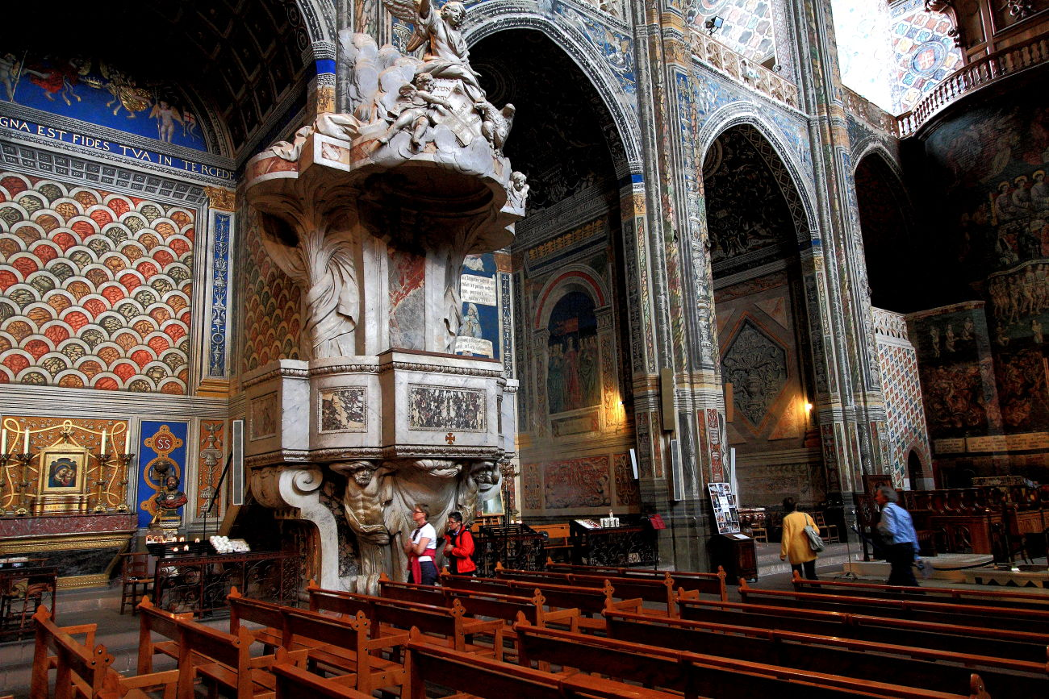

Slide 17
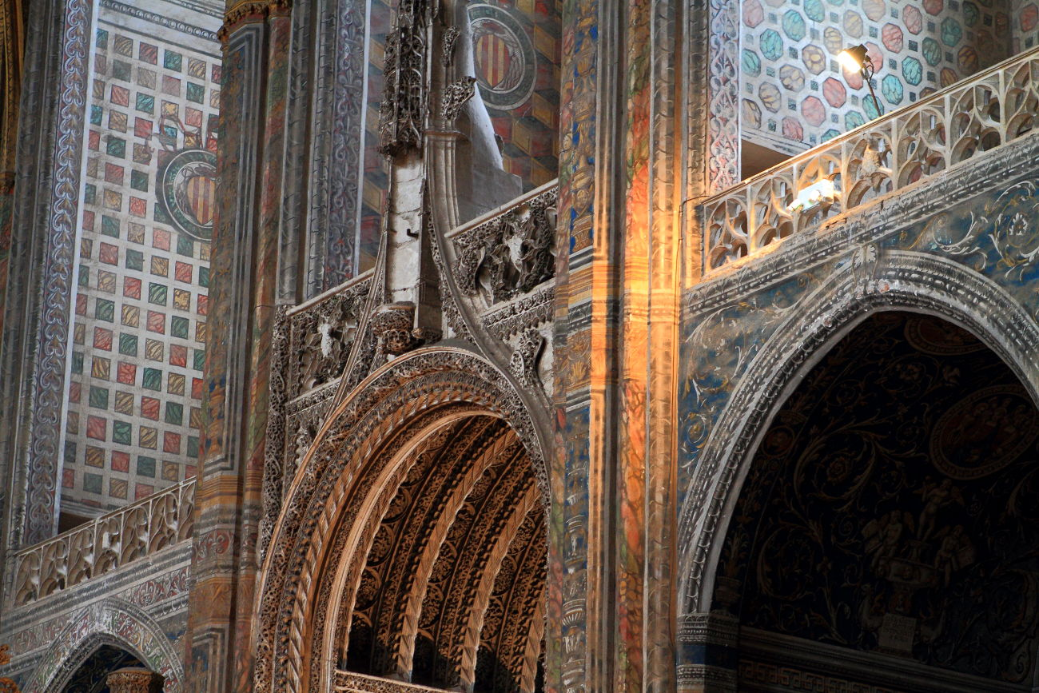

Slide 18
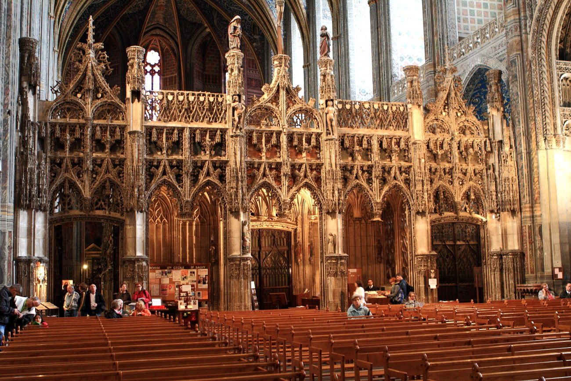
El cierre impresionante de coro o coro (siglo XV) Flamboyant, está decorado con estatuas policromadas talladas por los talleres borgoñona de Cluny, Las más valiosas de la mayoría de jubes fueron destruidas. Lo cierto es que quedan una docena en Francia

Slide 19
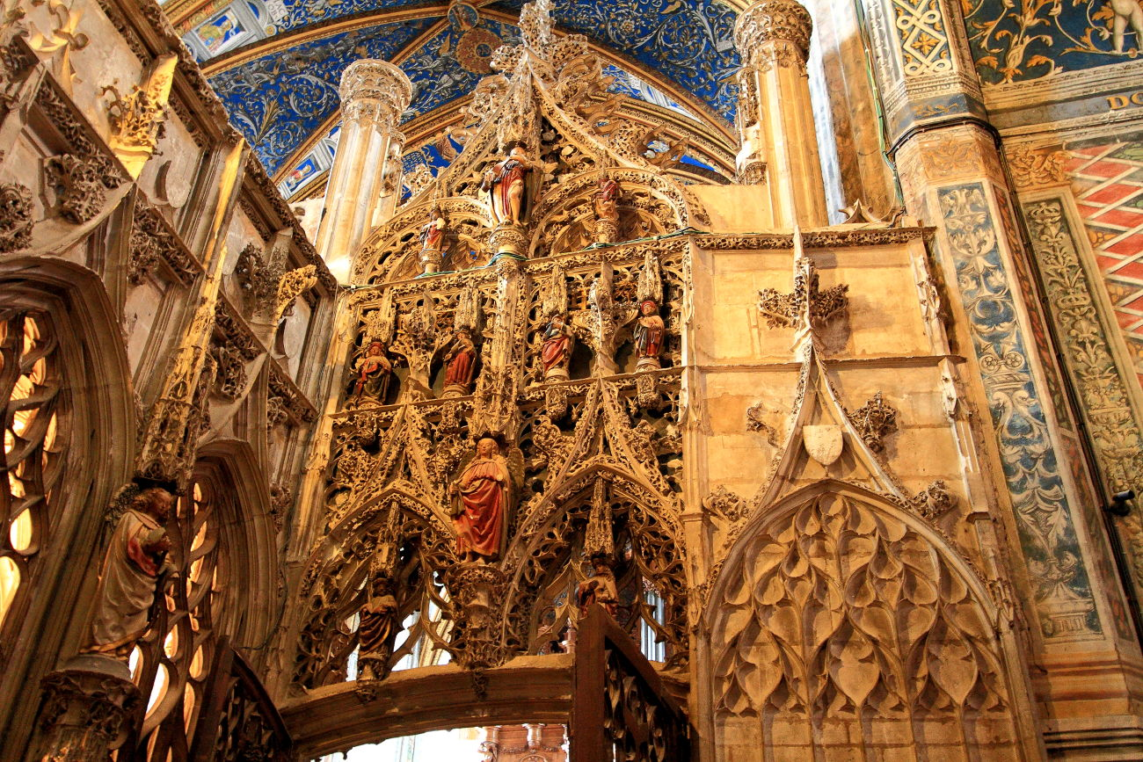

Slide 20
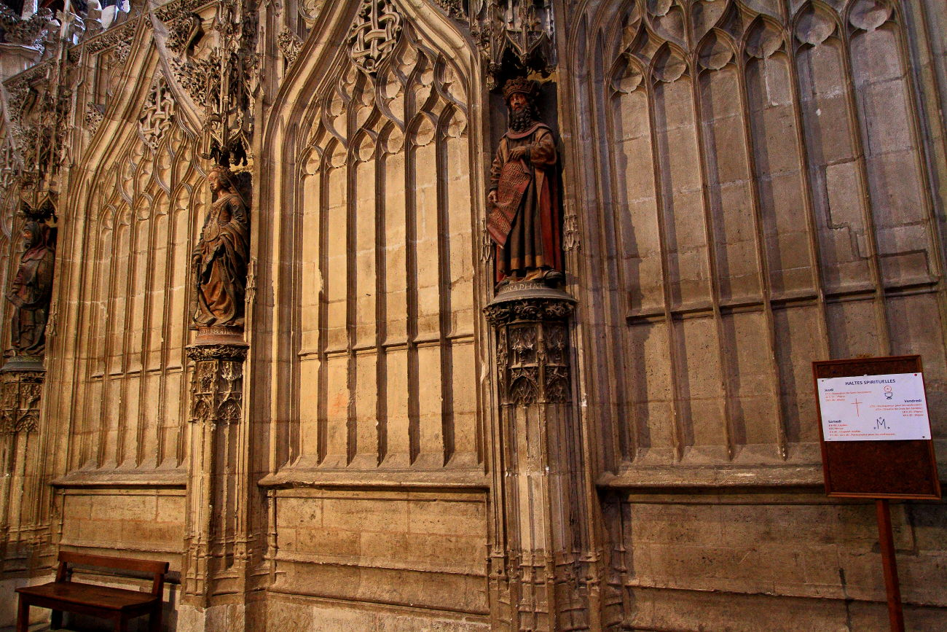

Slide 21
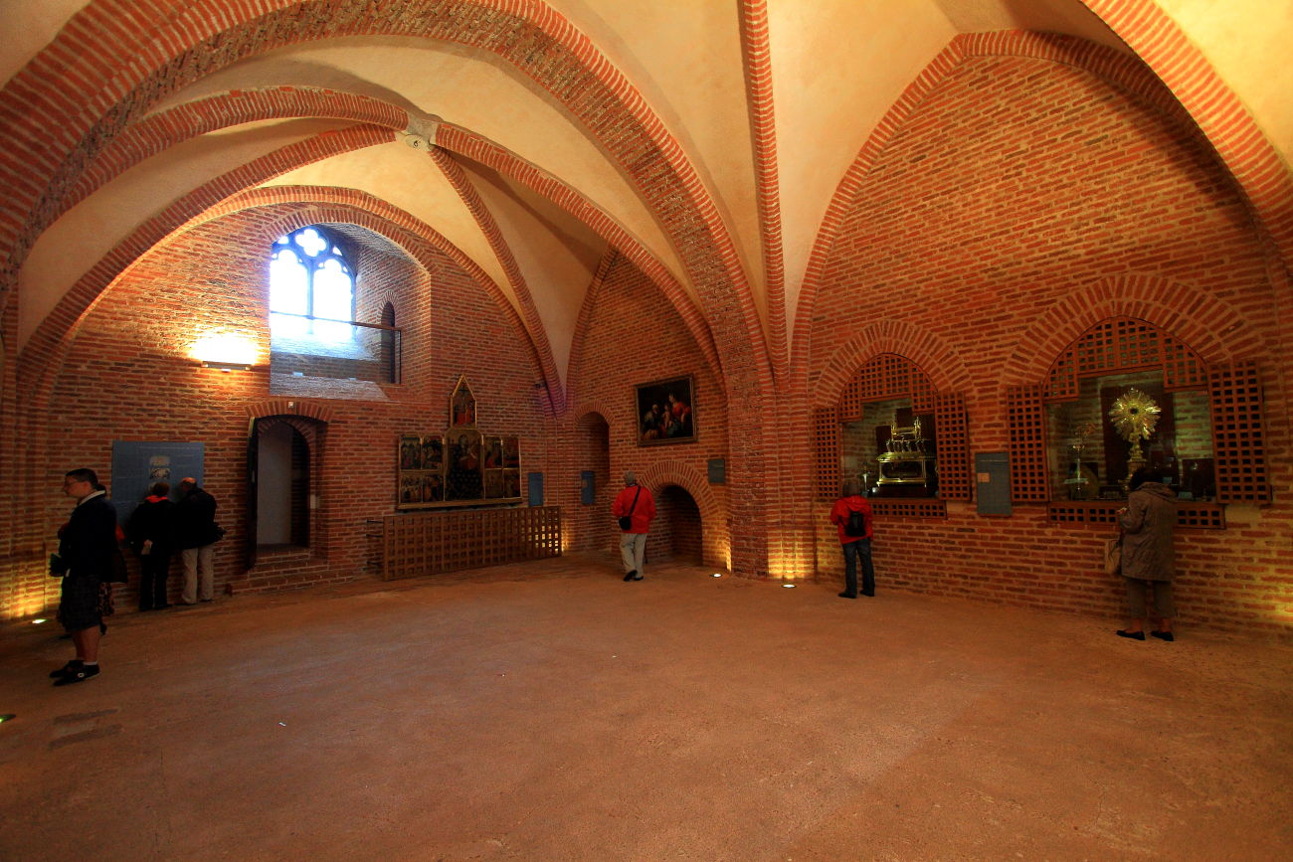
El tesoro de la catedral de Albi está situado en una capilla mayor, cuya obra revela el propósito original, el de una bóveda de la casa en el siglo XIII. Registros y objetos de valor de la Catedral. Entre las obras que se presentan, los objetos de arte sacro pertenecientes a la catedral se reunieron en la primera habitación.

Slide 22
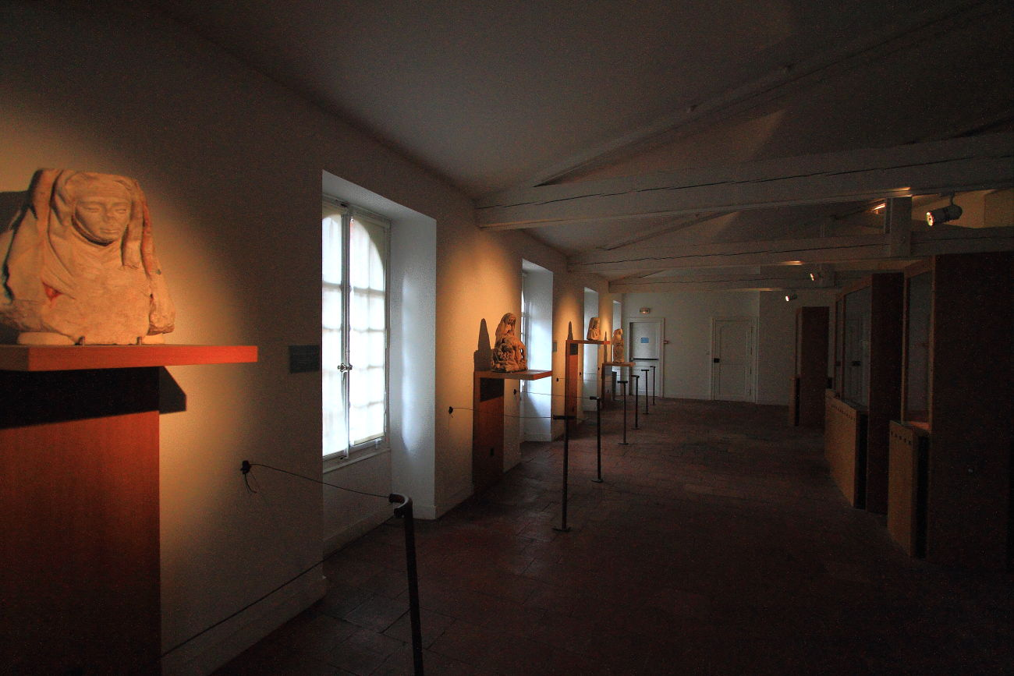

Slide 23
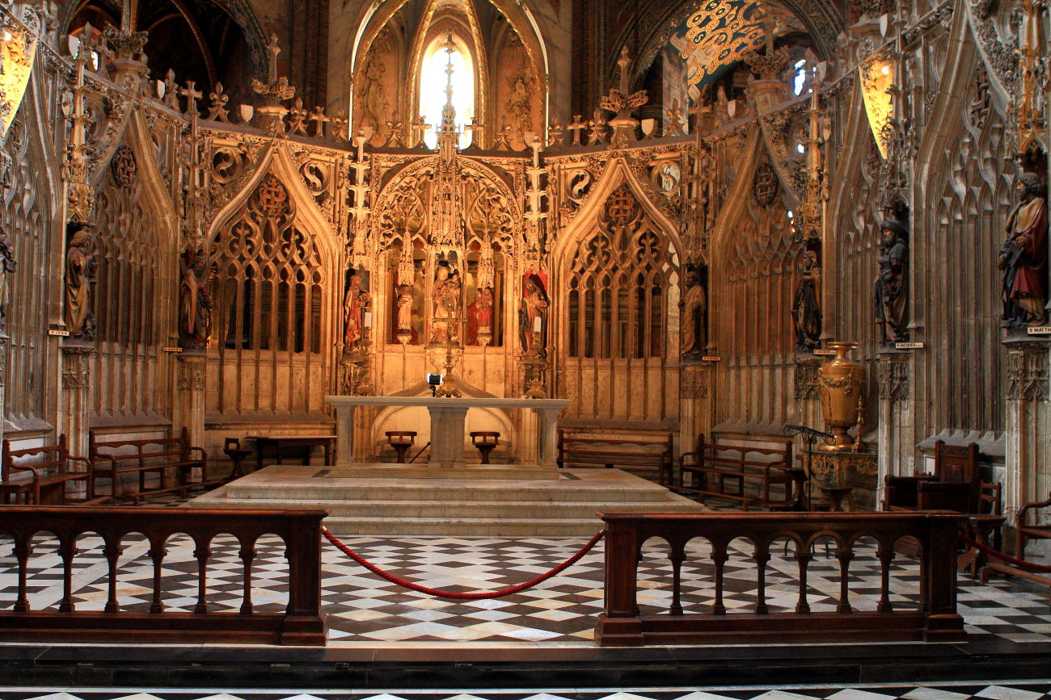
El gran coro gótico de 1545 - 1585

Slide 24
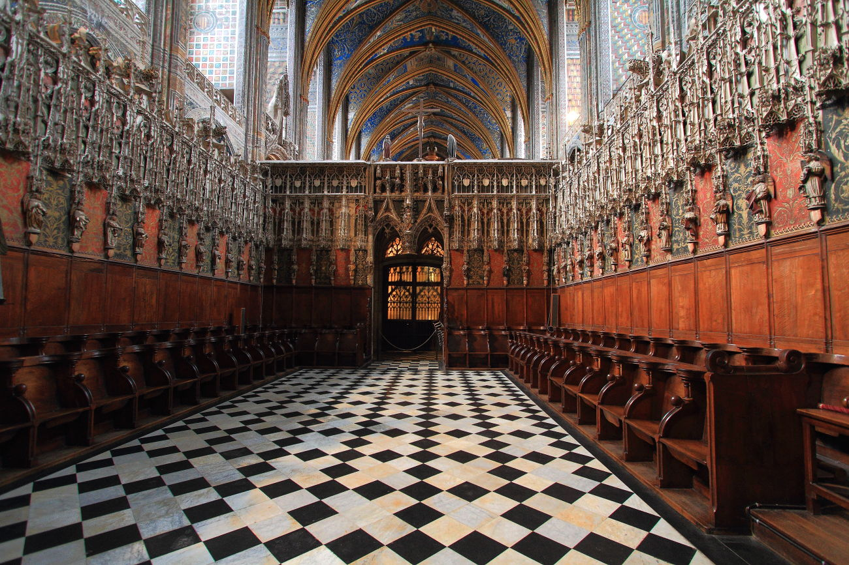
Los puestos

Slide 25
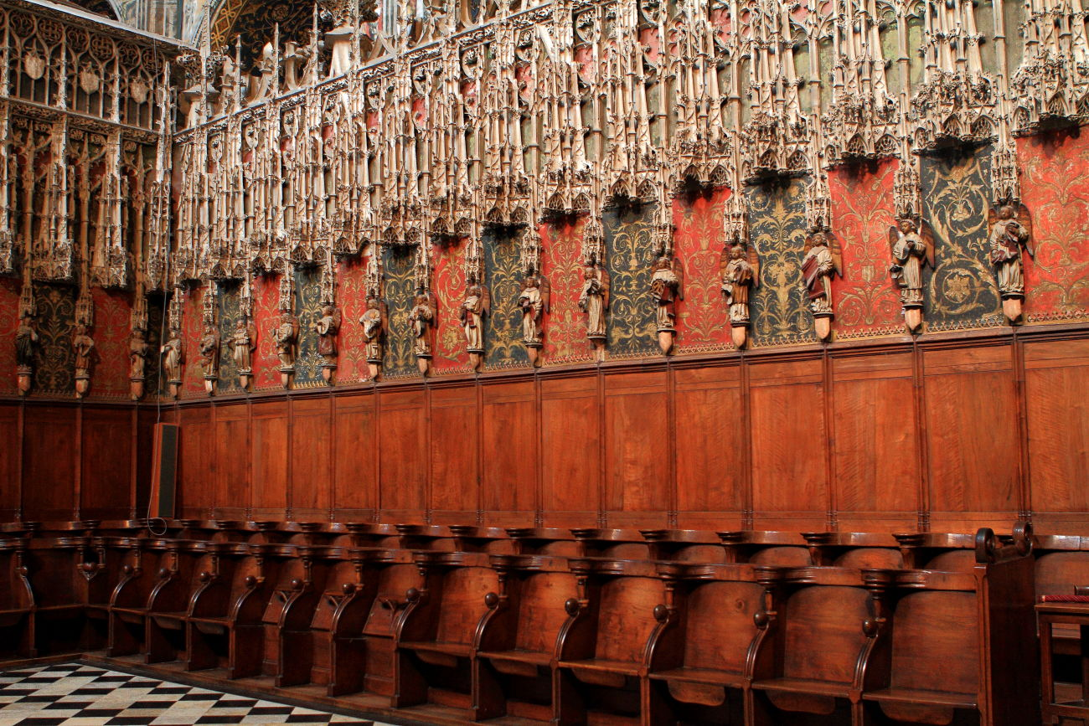

Slide 26
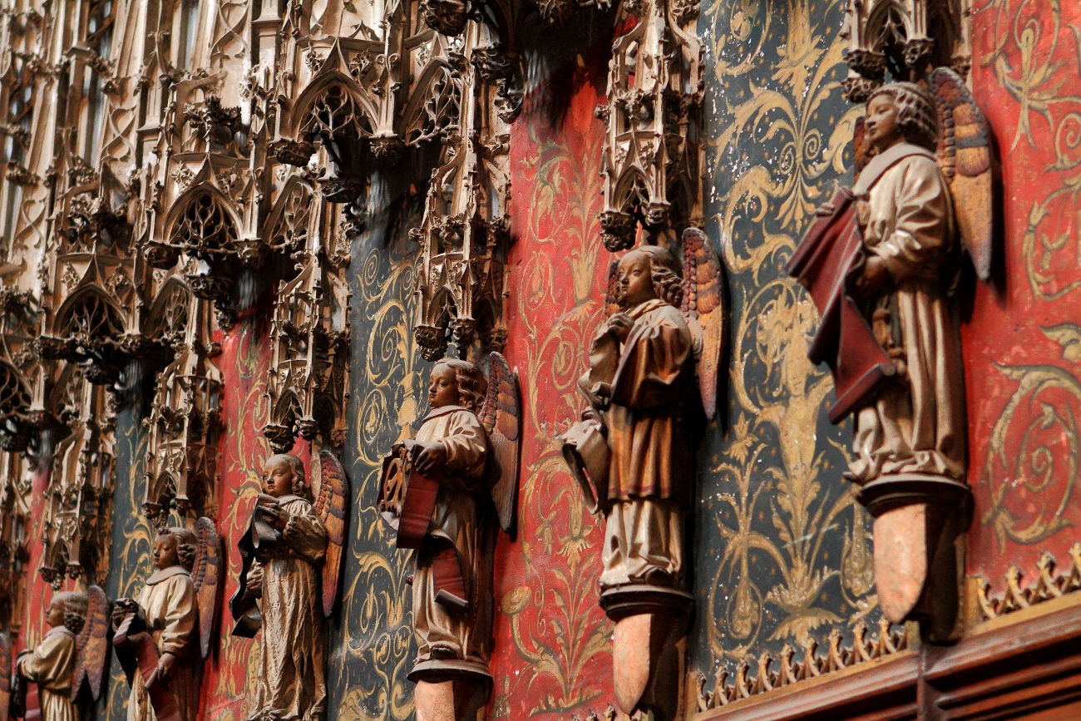

Slide 27
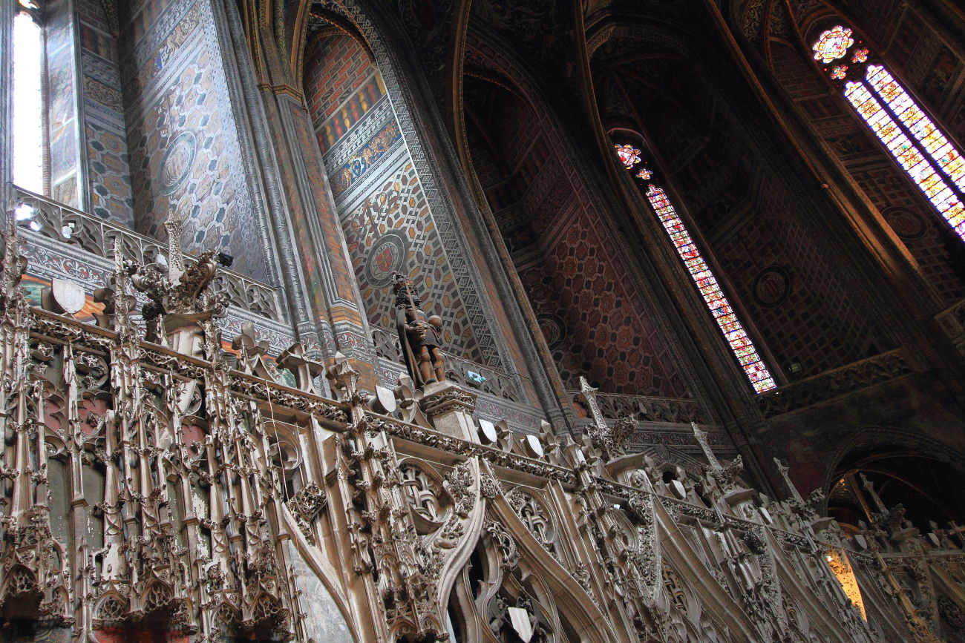

Slide 28
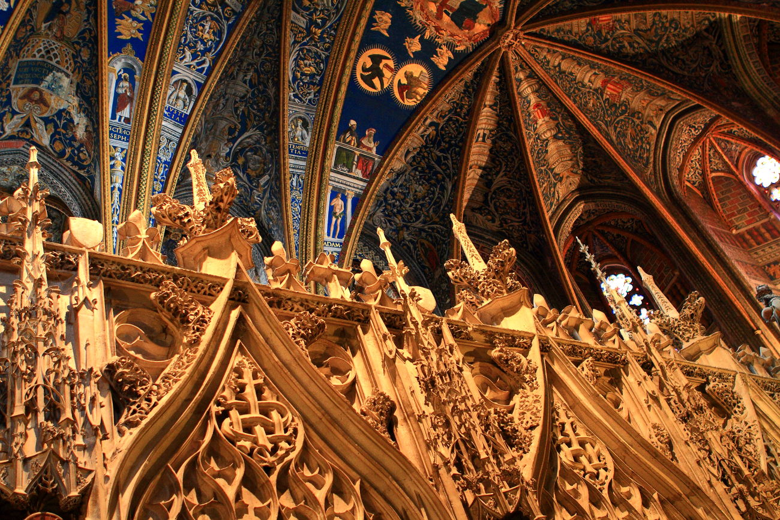

Slide 29
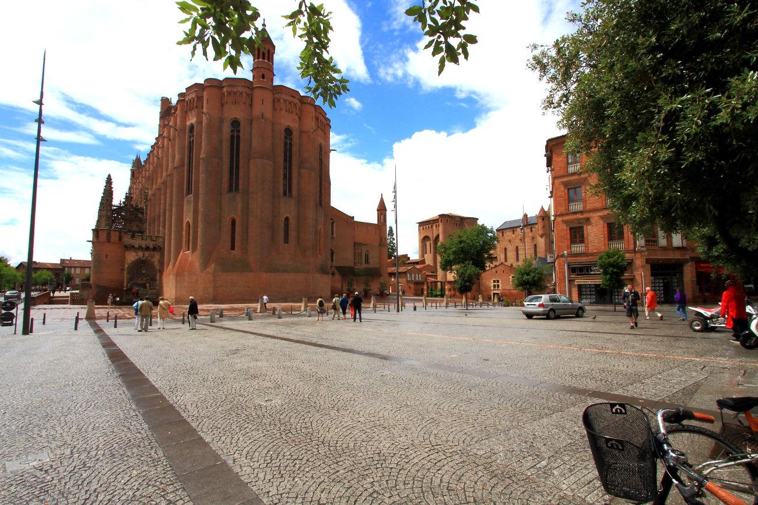

Slide 30
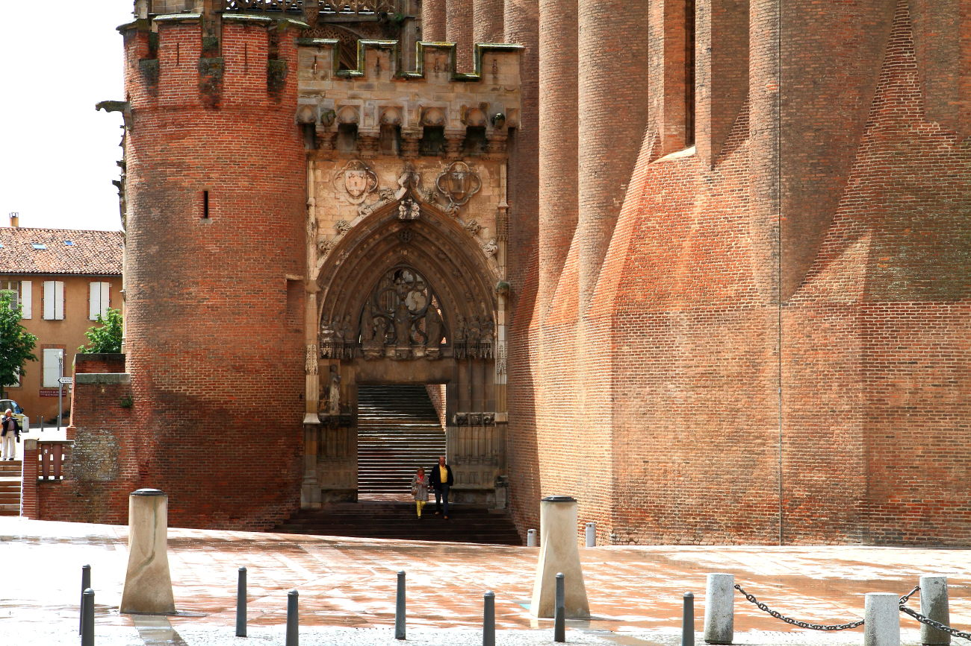

Slide 31
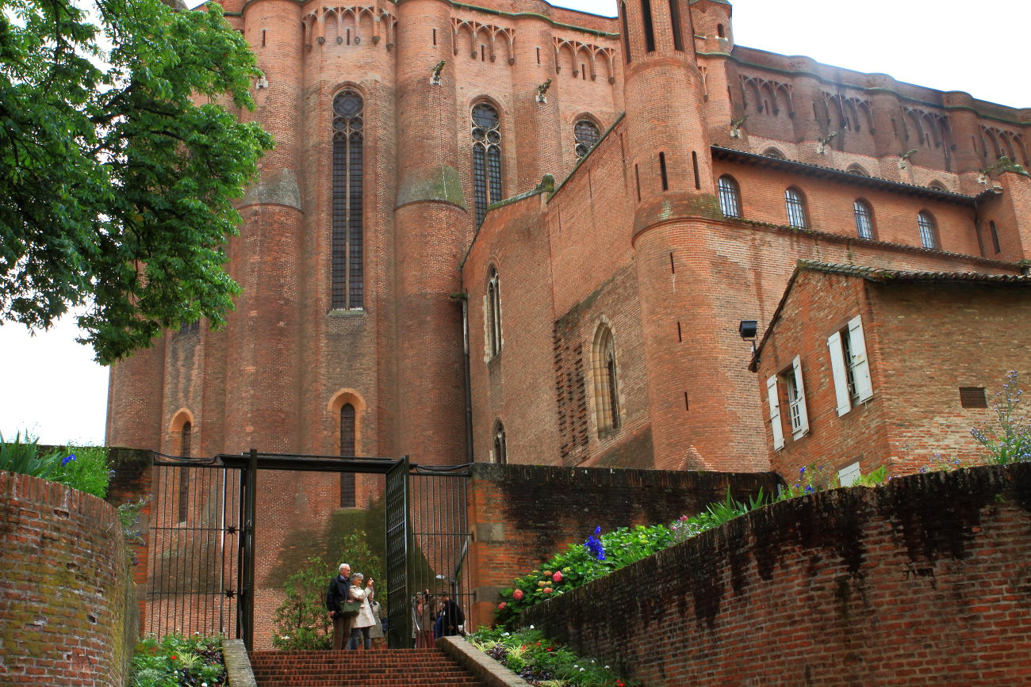

Slide 32
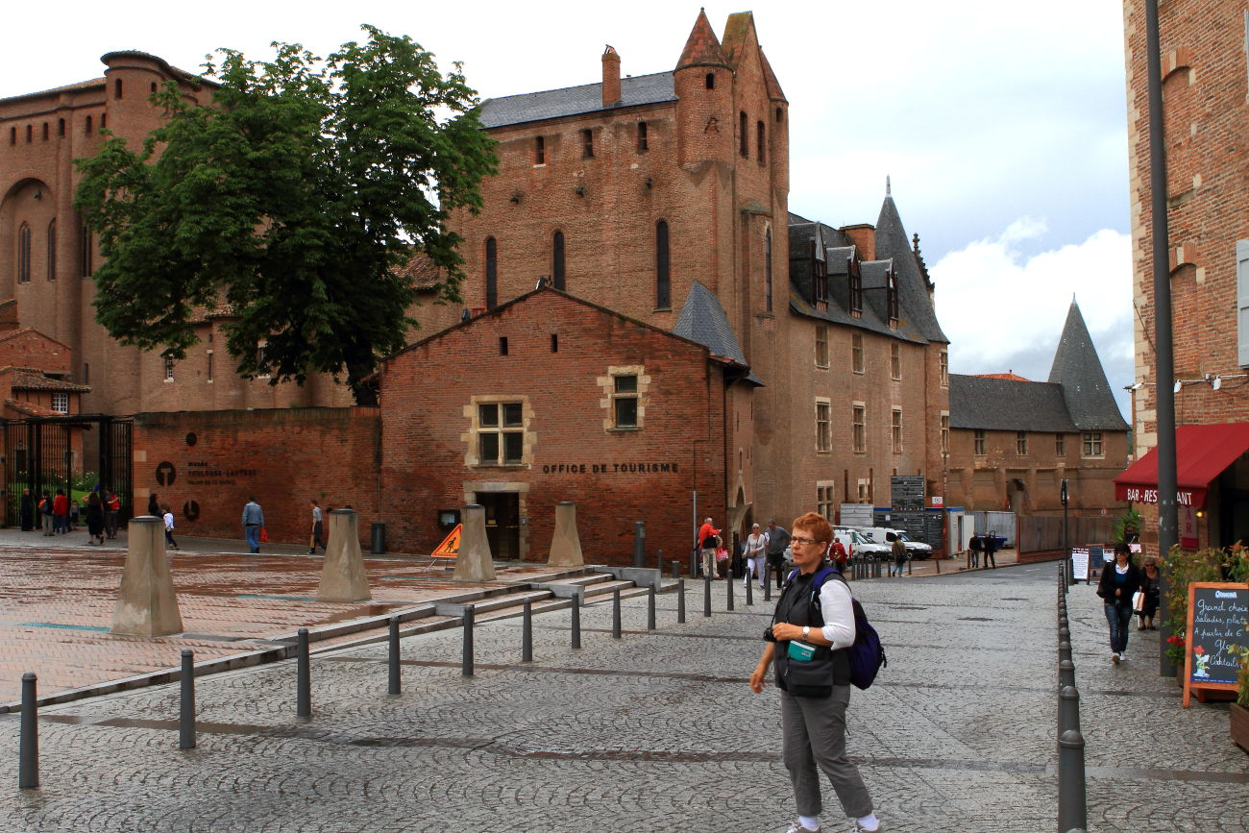
El palacio es una antigua fortaleza Berbie. Alberga el Museo Toulouse-Lautrec.

Slide 33
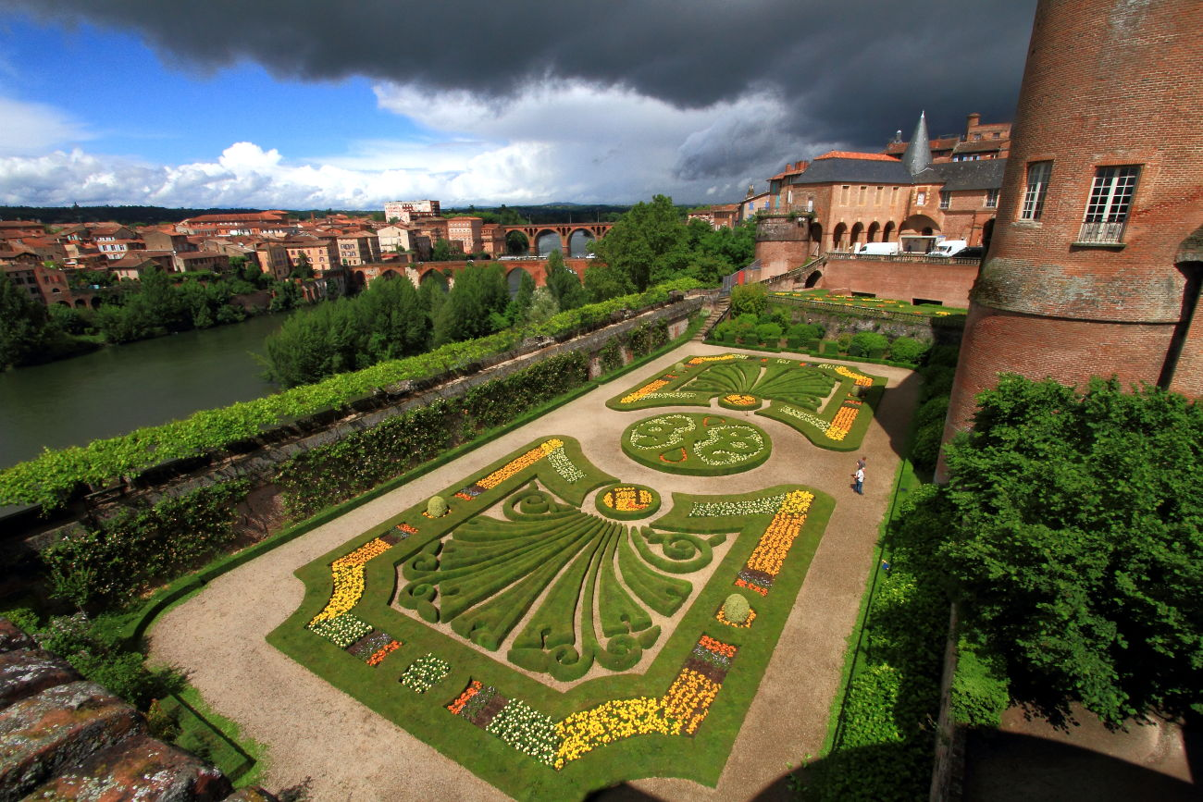
Los jardines sobresalientes del palacio de la Berbie. Esto se debe al Obispo Hyacinthe que desarrolla a finales del siglo XVII un lugar de ocio en el patio trasero. Transforma la imagen alrededor del paseo marítimo, ya que el palacio ha perdido su función defensiva. El boj está tallado finamente con bordados que conforman el jardín sorteo francés y está adornado con coloridas plantaciones. Es una vista impresionante desde la terraza.

Slide 34
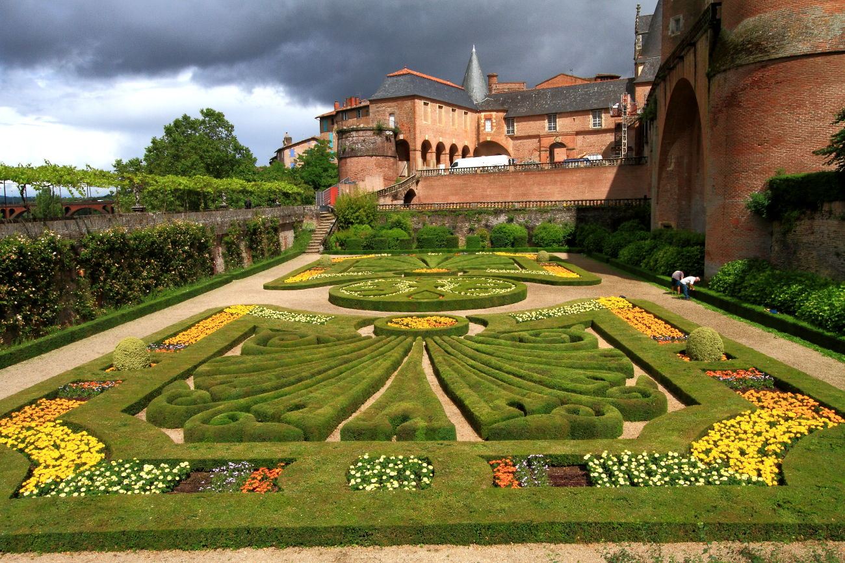

Slide 35
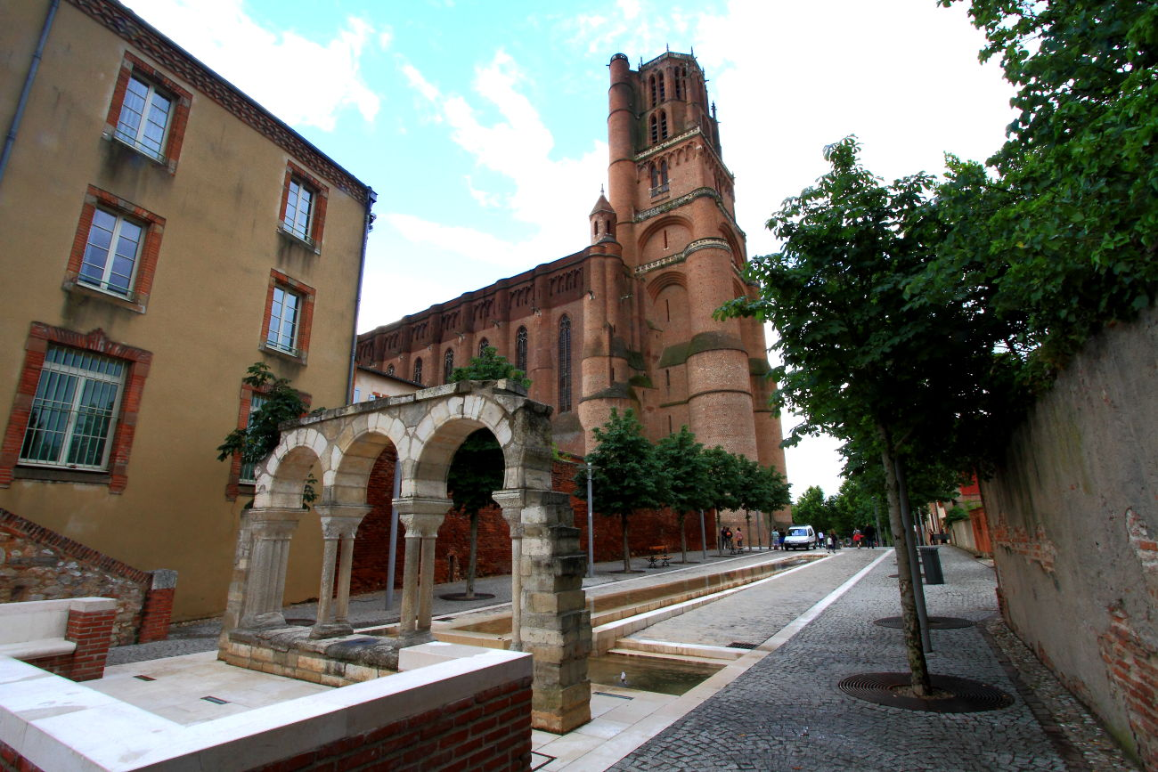
Restos del claustro de Saint-Salvi.

Slide 36
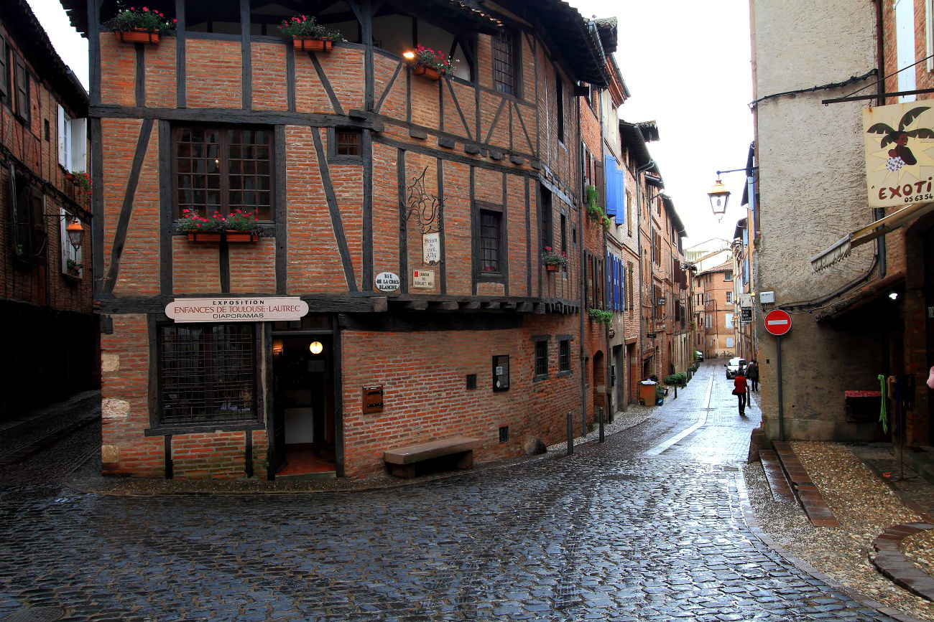
Edificio tradicional de ladrillo cerca de la catedral Sainte-Cécile

Slide 37
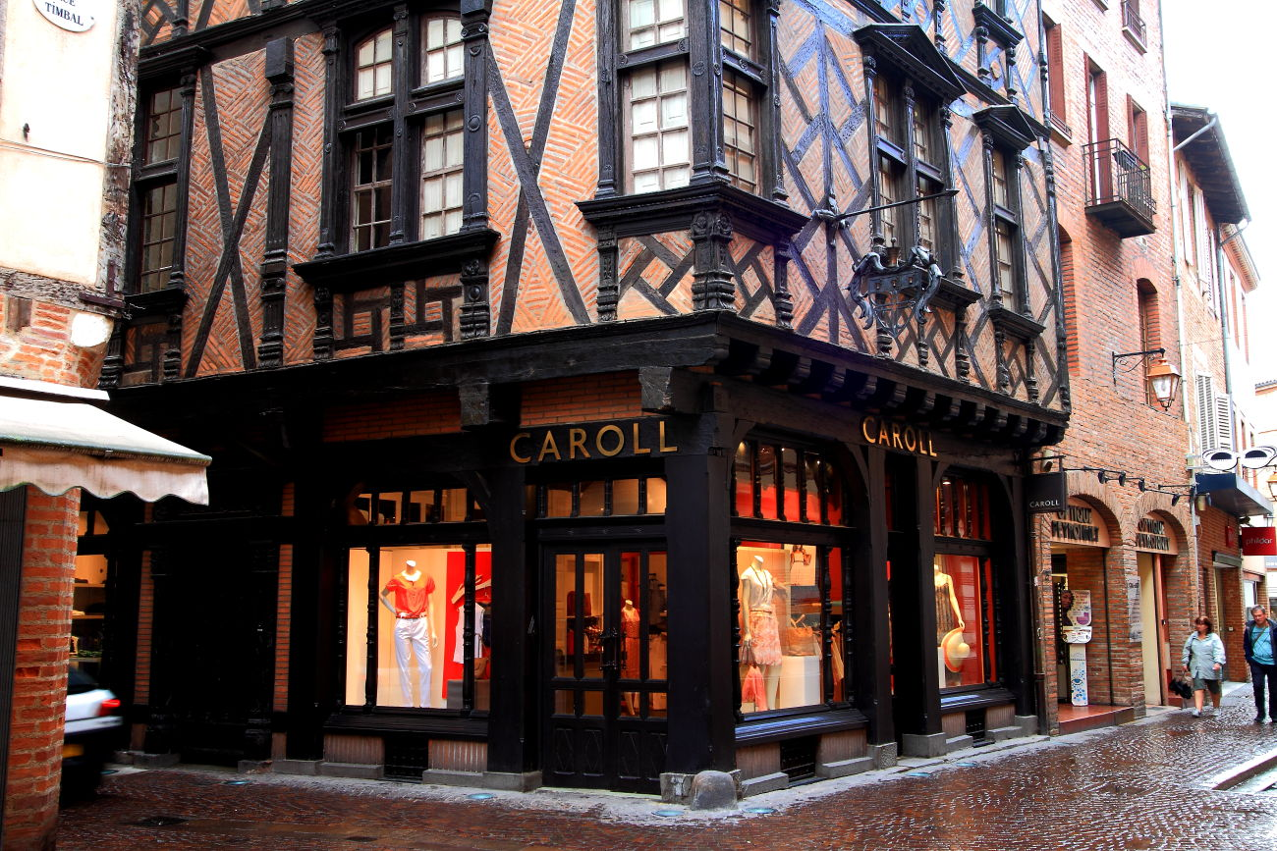

Slide 38
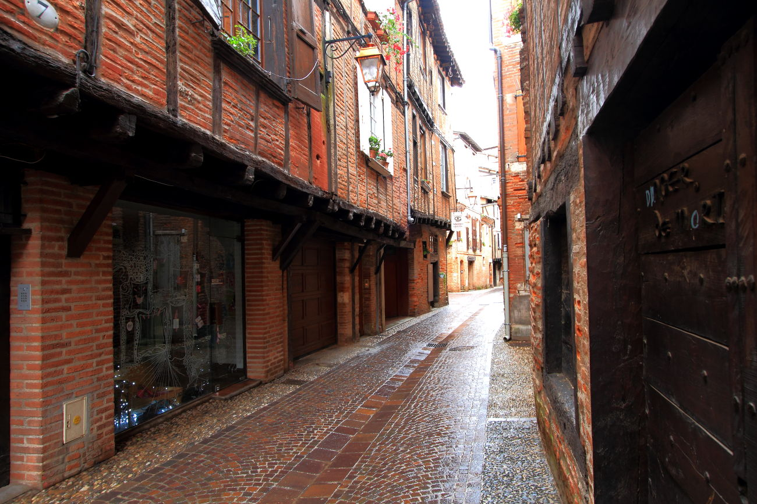

Slide 39
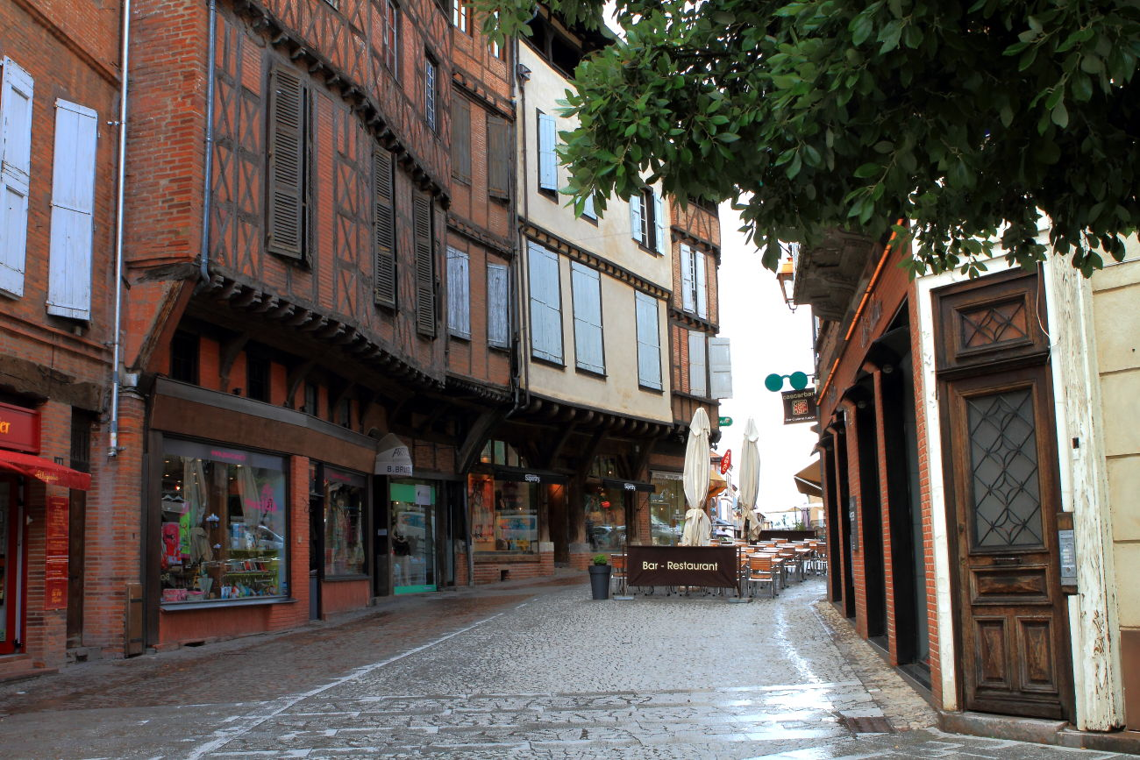

Slide 40
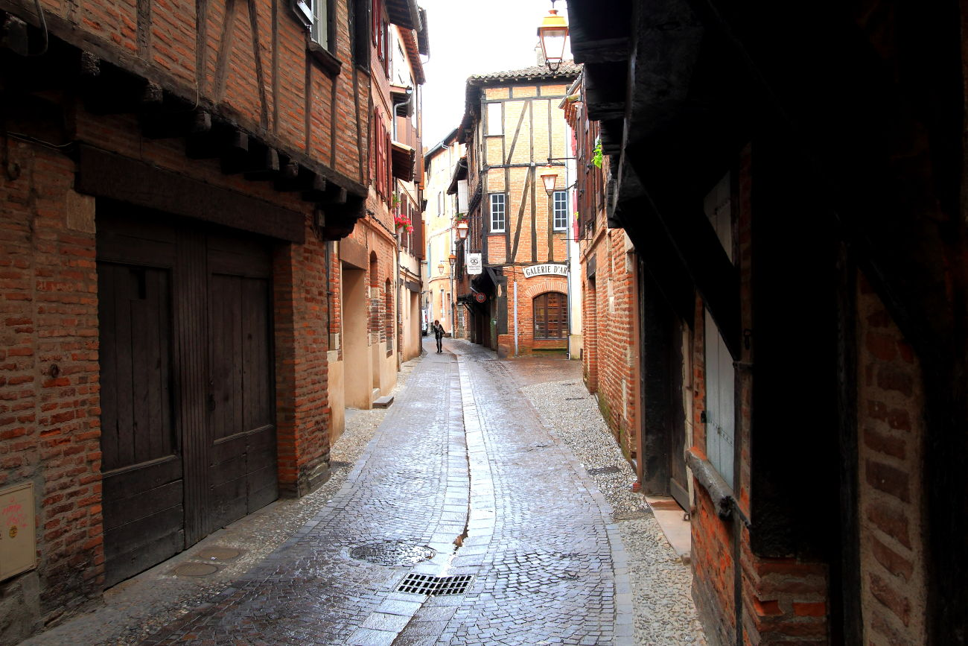

Slide 41
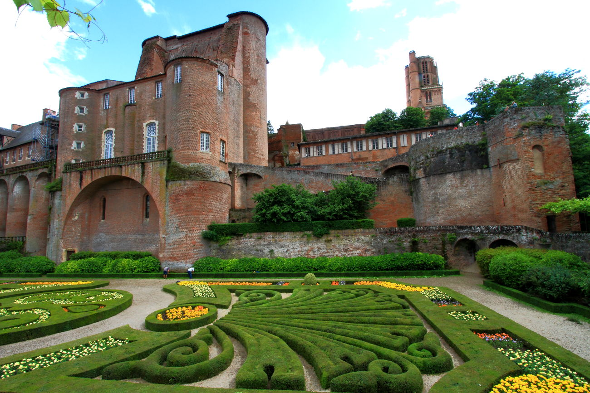
FIN

Slide 42



Accede a la sección que desees desde aquí:
Propia Creación
De la Red
Dedicatorias | Fechas Especiales | Graciosos
Historia y Arte | Lugares | Musicales
Naturaleza y Ciencias | Política | Reflexión
Religiosos | Románticos | Salud
Dedicatorias | Fechas Especiales | Graciosos
Historia y Arte | Lugares | Musicales
Naturaleza y Ciencias | Política | Reflexión
Religiosos | Románticos | Salud
Si deseas recibir pps periódicamente en tu correo electrónico subscríbete aquí:

